Slide 1
Číslo šablony: III/2
VY_32_INOVACE_P4_3.9
Tematická oblast: Aplikační software pro práci s informacemi II.
HTML - struktura dokumentu, tvorba
Typ: DUM - kombinovaný
Předmět: ICT
Ročník: 2., 3. r. (6leté), 1. r. (4leté)
Zpracováno v rámci projektu
EU peníze školám
CZ.1.07/1.5.00/34.0296
Zpracovatel:
Mgr. René Brauner
Gymnázium, Třinec, příspěvková organizace
Datum vytvoření: březen 2014

Slide 2
Metodický list
Prezentace je určena k procvičení učiva v 2., 3. ročníku šestiletého a 1. ročníku čtyřletého studia. Je možné ji zařadit i do plánů seminářů ICT v rámci opakování.
Prezentace vede žáka k pochopení problematiky tvorby webových stránek, prezentované učivo se ihned aplikuje do výuky. Žák prokazuje znalost pojmů HTML, CSS. Žák je schopen napsat krátký zdrojový kód.
Úkoly řeší žáci samostatně na pracovních stanicích. Mohou používat doporučené učebnice, google nebo wikipedii.
Práce a následná kontrola probíhají ve spolupráci s učitelem.

Slide 3
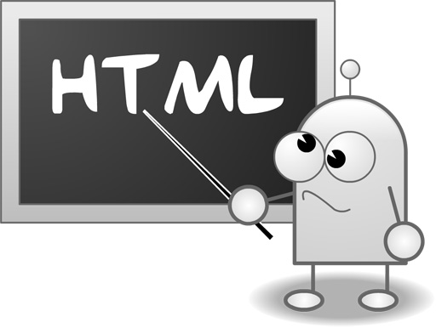
HTML
HyperText Markup Language,
označovaný zkratkou HTML, je značkovací jazyk pro hypertext. Je jedním z jazyků pro vytváření stránek v systému World Wide Web, který umožňuje publikaci dokumentů na Internetu.
obr. 1

Slide 4
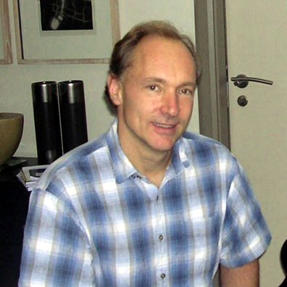
Historie HTML
obr. 2
V roce 1989 Tim Berners-Lee společně s Robertem Cailliauem vytvořil první návrh projektu vytvoření distribuovaného hypertextového systému a tím byl zahájen projekt WWW. V roce 1990 byl navržen jazyk HTML a protokol HTTP (HyperText Transfer Protocol – protokol pro přenos hypertextu). Zároveň také Tim Berners-Lee napsal první webový prohlížeč, který nazval WorldWideWeb (později přejmenovaný na Nexus), který byl určen speciálně pro počítač NeXT v CERNu.
V roce 1991 CERN zprovoznil svůj web. Současně organizace NCSA (National Center for Supercomputer Applications) vybídla Marca Andreessena a Erica Binu k vytvoření prohlížeče Mosaic; ten vznikl v roce 1993 ve verzích pro počítače IBM PC a Macintosh a měl obrovský úspěch. Byl to první prohlížeč s grafickým uživatelským rozhraním.
* World Wide Web (WWW, také pouze zkráceně web), v doslovném překladu "světová rozsáhlá síť neboli celosvětová síť“, je označení pro aplikace internetového protokolu HTTP. Je tím myšlena soustava propojených hypertextových dokumentů.
* HTTP (Hypertext Transfer Protocol) je internetový protokol určený pro výměnu hypertextových dokumentů ve formátu HTML.

Slide 5
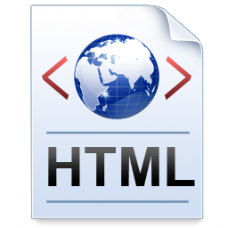
Co je HTML soubor?
obr. 3
Je to obyčejný textový soubor, který má příslušnou příponu, na naší úrovni bude stačit přípona htm nebo html.
Když uděláte úplně nový obyčejný neformátovaný textový soubor (myšleno v poznámkovém bloku), napíšete do něj jenom: tohle je html soubor, uložíte ho např. jako stranka.htm a otevřete ho v prohlížeči, ukáže se nápis "tohle je html soubor". Takže by to stačilo, ale takhle žádné stránky nevypadají.
Pomocí značek neboli tagů , což jsou výrazy značkovacího jazyka HTML, bychom měli jednotlivé části textu označit podle toho, co představují - odstavec, nadpis, seznam... Navíc máme možnost do stránky podobným způsobem zadat informace o dokumentu, typu kódování, vkládat obrázky atd.; a také použít tagy, které nám umožní upravit vzhled stránky.

Slide 6
Pojmenování souborů
V názvech souborů nikdy nepoužívejte diakritiku (háčky a čárky) a mezery. Ty by mohly způsobit nefunkčnost webu.
Při surfování jste si určitě všimli, že hlavně při prvním vstupu na stránky nemusíte vypisovat název stránky včetně přípony; zadáváte prostě www.peknestranky.cz. Když pak kliknete na nějaký odkaz, už se asi adresa změní např. na www.peknestranky.cz/jak-na-to.htm. Ale i ta úvodní stránka je tvořena nějakým souborem - na serveru je zadáno, která stránka se má zobrazit, pokud si návštěvník žádnou přesně nezvolí. Většinou je nastavení takové, že je to stránka s názvem index.htm, proto je rozumné takhle pojmenovat úvodní stránku vašeho webu.

Slide 7
Struktura HTML dokumentu
Každý správný HTML dokument má svoji určitou strukturu. My se nyní podíváme, jak by taková struktura měla vypadat.
<html>
<head>
</head>
<body>
</body>
</html>
Na prvním řádku začíná samotný HTML dokument.
Součástí HTML dokumentu je také hlavička, informace v hlavičce se umísťují mezi <head> </head>.
Obsah www stránky je pak mezi <body> </body>. To, co vytvoříme mezi tyto značky, vidíme v prohlížeči. Jedná se o tělo dokumentu.
Jako poslední je potom značka </html> informující o ukončení HTML dokumentu.

Slide 8
Cvičení
Zjistěte na internetu, co to je zdrojový kód.
Vytvořte pomocí poznámkového bloku svou www stránku.
Které další (textové) editory můžete použít při psaní „zdrojáku“?

Slide 9
Citace zdrojů
Wikipedia. HTML [online]. [cit. 5.3.2014]. Dostupný na WWW: http://cs.wikipedia.org/wiki/Html
Obrázky:
Obr 1: IMAGES. Images [online]. [cit. 5.3.2014]. Dostupný na WWW: https://familysearch.org/learn/wiki/en/images/0/04/HTML.jpg
obr. 2: WIKIPEDIA. Berners [online]. [cit. 5.3.2014]. Dostupný na WWW: https://upload.wikimedia.org/wikipedia/commons/f/f8/Tim_Berners-Lee.jpg
obr. 3: IMAGES. Images [online]. [cit. 5.3.2014]. Dostupný na WWW: http://blog.monitor.us/wp-content/uploads/2012/04/html2.png

